Slide 1
Основы информационных технологий
Тимофей Вадимович Латыпов

Slide 2
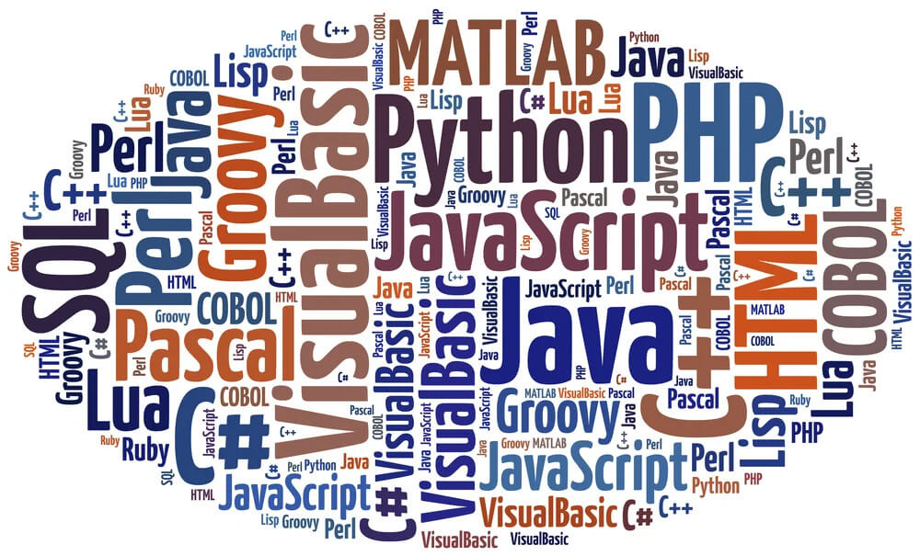
Языки программирования. История
Каждый видит программирование по-своему и пытается воплотить свои идеи в жизнь. Поэтому языков программирования так много (>100)
Язык - это не только программирование, а программирование - не только язык

Slide 3
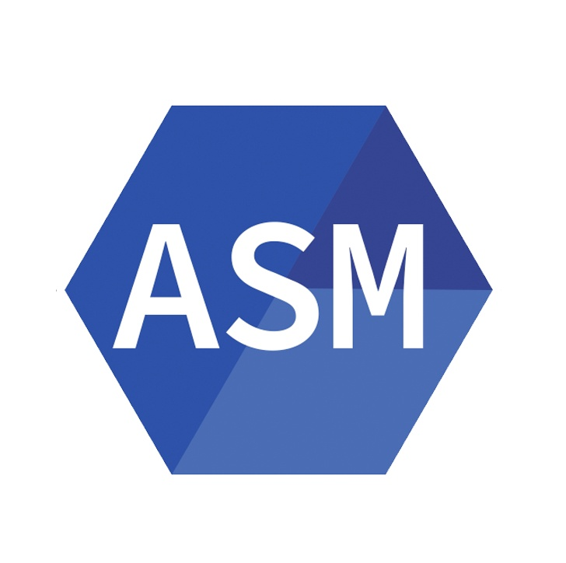
Первый язык программирования
1950-е - первые компьютеры. Программа - последовательность 0 и 1, которая пишется программистом вручную
Пусть каждой последовательности соответствует своё название.
1956 г. - Язык ассемблера и компилятор.

Slide 4
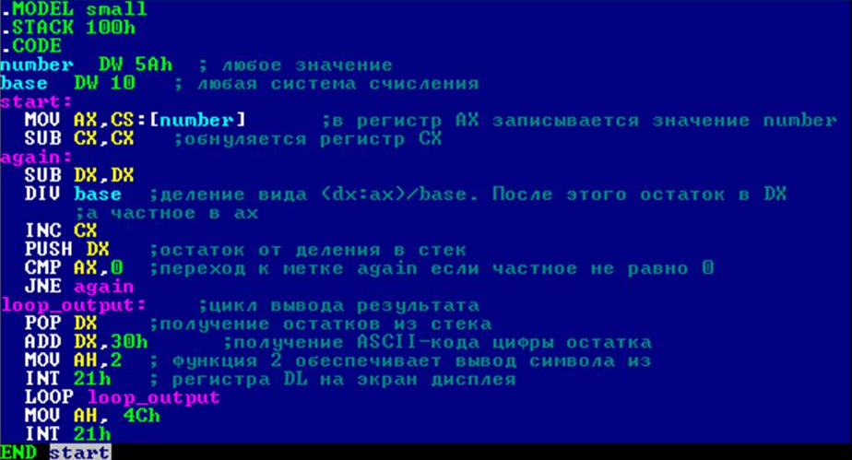
Пример программы на ассемблере

Slide 5
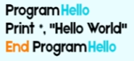
FORTRAN (FORmula TRANslator)
1958 г. - Язык для ученых.
Компьютер - для ученых
Программирование - для науки
“Быть ленивым”

Slide 6
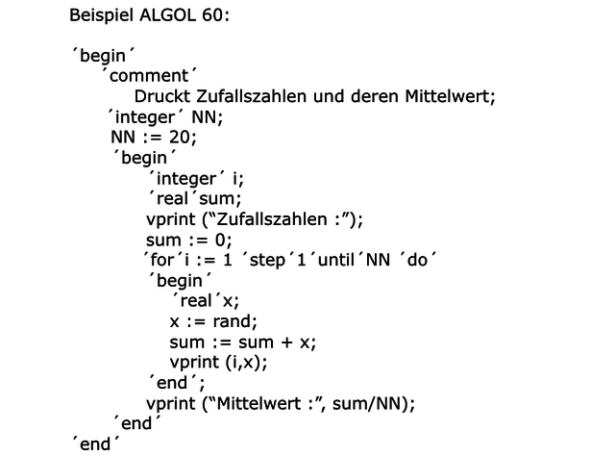
ALGOL (ALGOrithmic Language)
1958 г. - Ответ Европы на Американскую разработку
Был популярен в академической сфере

Slide 7
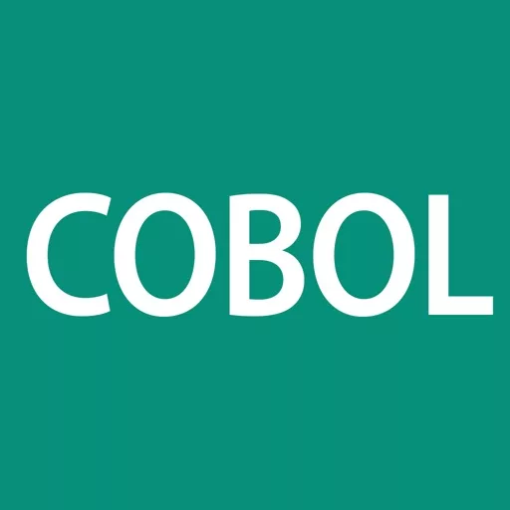
COBOL (Common business-oriented language)
1959 г. - Первый бизнес- ориентированный язык программирования
К 1997 г. почти все финансовые транзакции написаны на COBOL

Slide 8
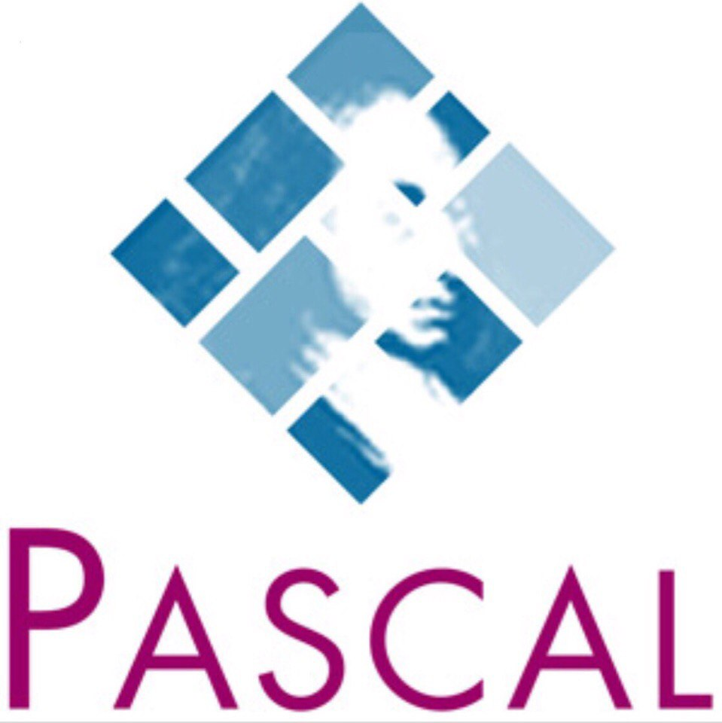
Обучение
1964 г. - Компьютеры доступны для обучения
Basic - Язык для начинающих
1970 г. - На основе Basic создаётся язык Pascal
Pascal - Главный язык для обучения программированию

Slide 9
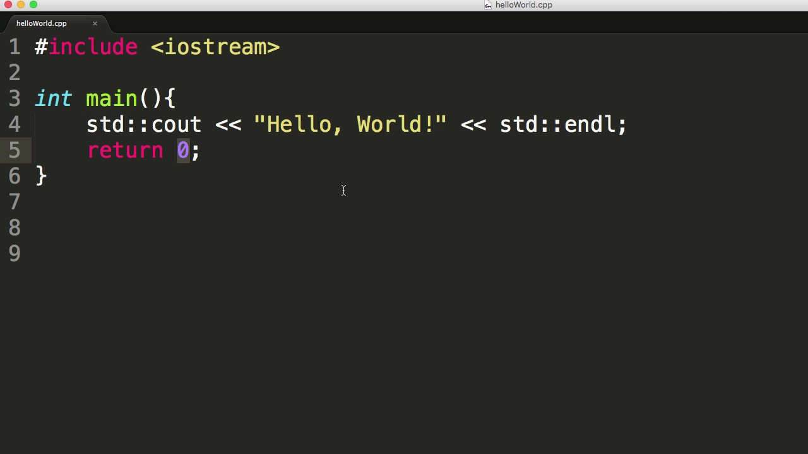
Язык для операционных систем
1970-е годы - разработка ОС UNIX на языке Би
1972 г. - Деннис Ритчи создает язык Си
Огромная популярность и любовь программистов. Почти все современные языки основаны на Си

Slide 10

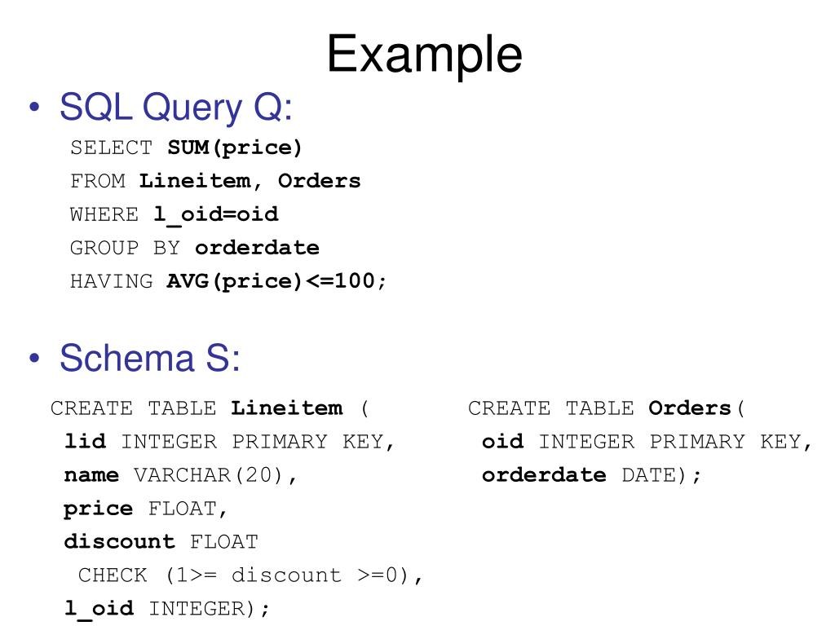
Язык для управления данными
1974 г. - IBM разрабатывает реляционную систему управления базой данных
Для этого создаётся язык SEQUEL (Structured english query language) -> SQL

Slide 11

SmallTalk
1974 г. Алан Кэй разработал свой объектно-ориентированный язык SmallTalk

Slide 12
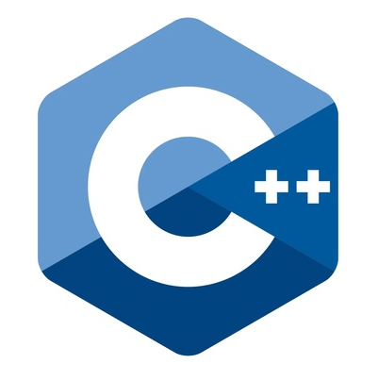
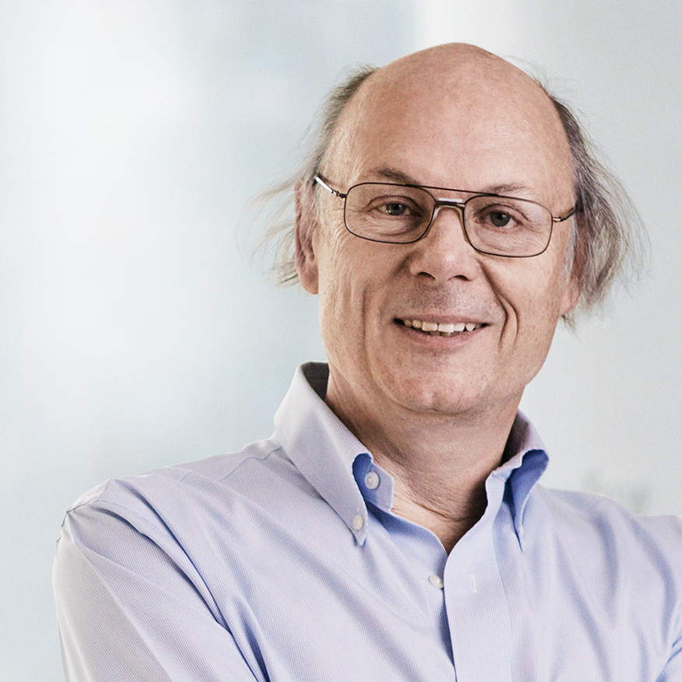
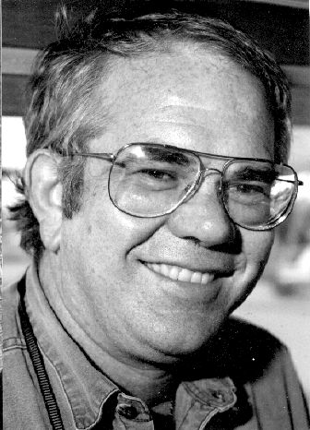
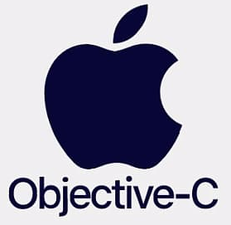
C++ и objective-C
1983 г. - Бьерн Страуструп создал язык C++, объединив идеи языков C и Симула
1983 г. - Брэд Кокс создал язык objective-C, объединив идеи языков C и SmallTalk. Позже этот язык взяли на вооружение Apple

Slide 13
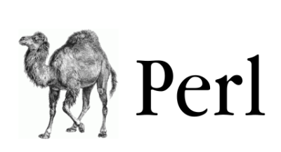
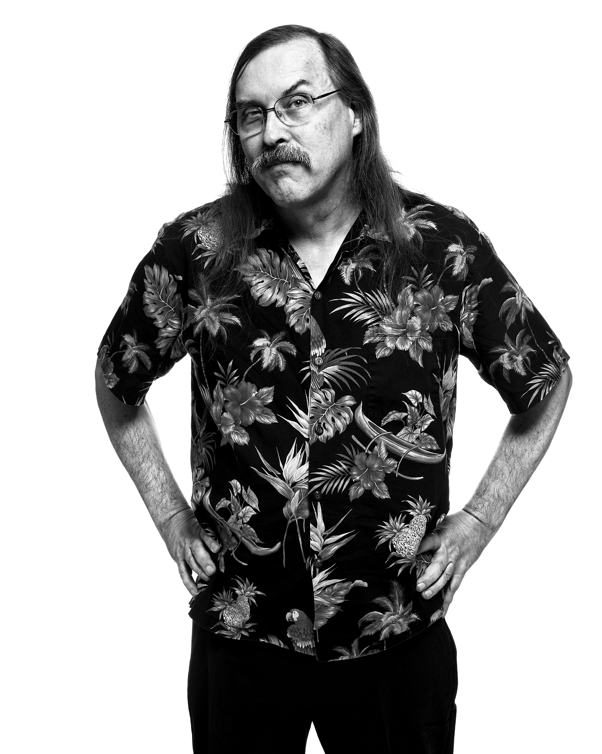
Язык для лингвистов
1987 г. - Ларри Уолл создал язык PERL (Practical extraction and report) для обработки текста

Slide 14
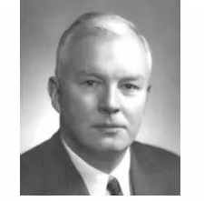

Функциональный язык
1990 г. - язык Haskell. Язык чистых функций и функционального программирования
Назван в честь создателя комбинаторной логики Хаскела Карри

Slide 15

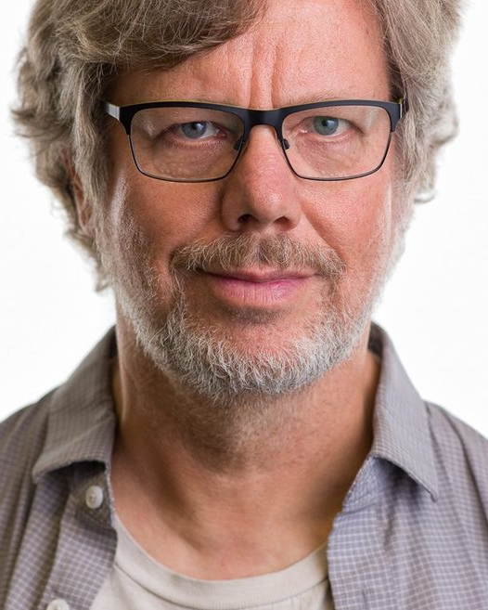
PYTHON
1991 г. - Гвидо Ван Россум создает скриптовый язык для ОС AMOEBA.
Назван в честь любимого телешоу создателя - “Летающий цирк Монти Пайтона”

Slide 16
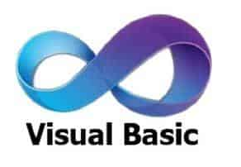
Microsoft
1991 г. - У Майкрософт нет собственного языка, поэтому они решают взять Basic и на его основе создать Visual Basic и среду разработки для него, позволяющую разрабатывать визуальный интерфейс

Slide 17
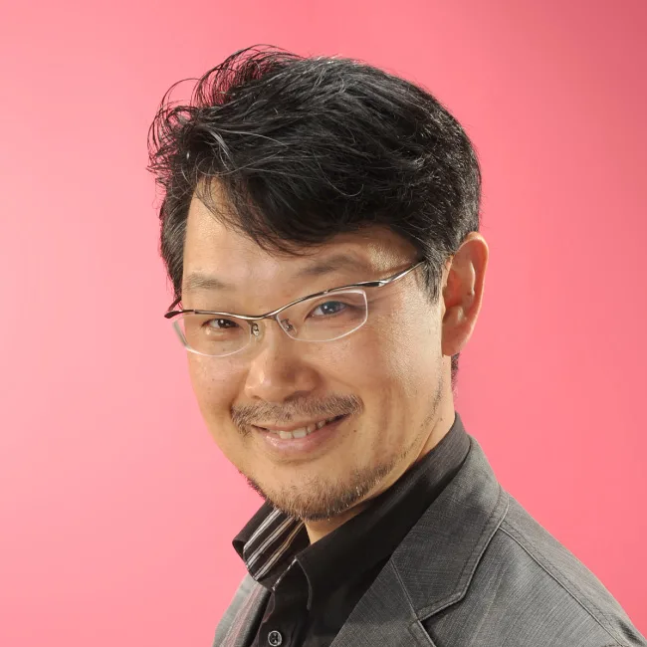
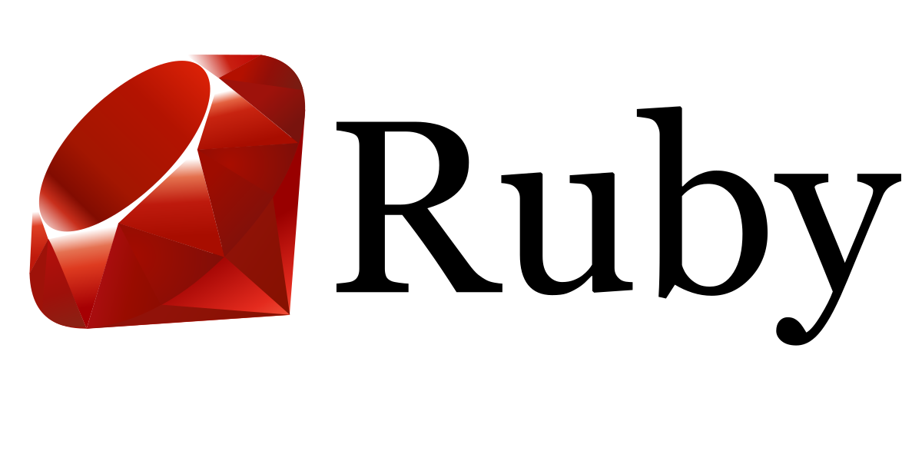
Япония
1995 г. - Юкихиро Мацумото создаёт объектно-ориентированный сценарный язык Ruby

Slide 18
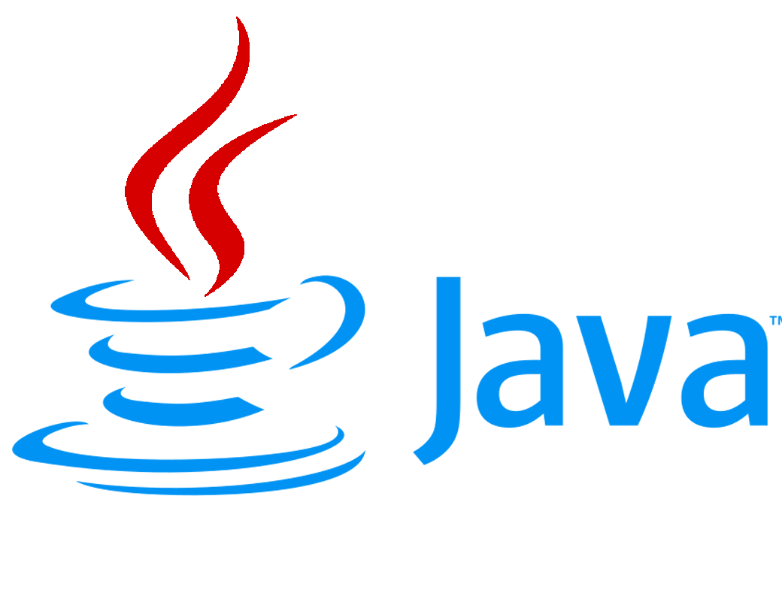
JAVA
1995 г. - Джеймс Гослинг создаёт язык программирования Java, для разработки под множество устройств с использованием виртуальной машины для компиляции

Slide 19
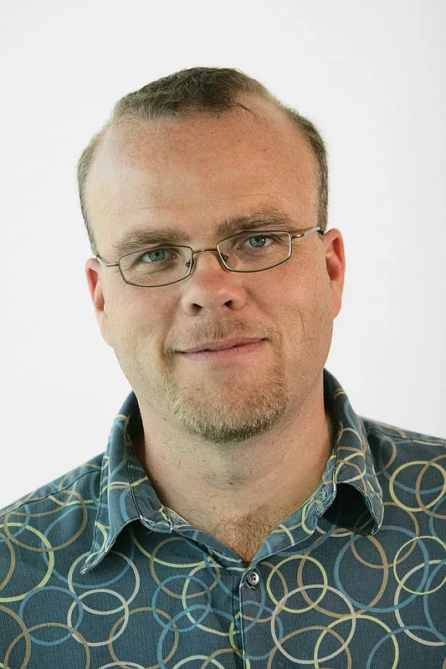

PHP
1995 г. Расмус Лердорф создаёт набор скриптов для работы с данными веб-сайтов PHP(personal home page)

Slide 20
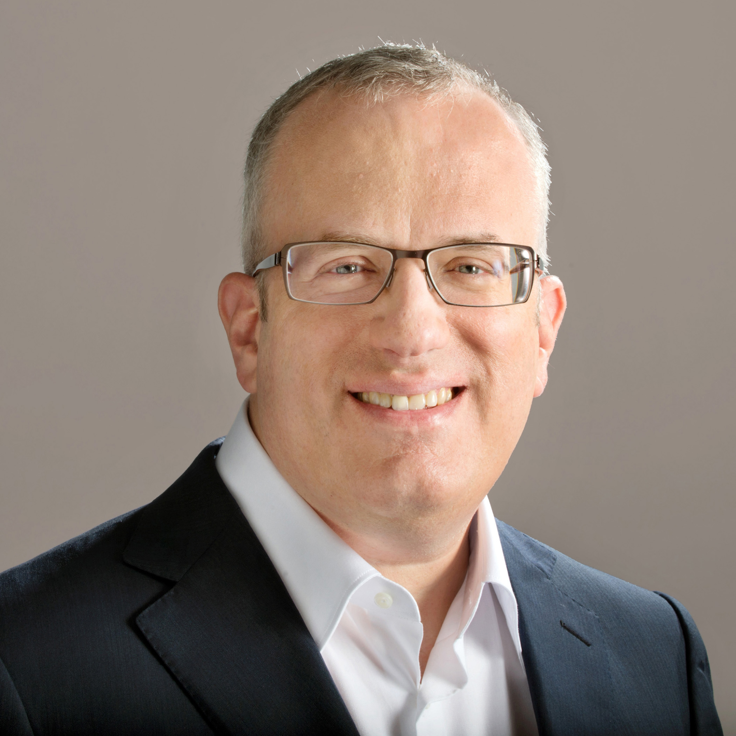
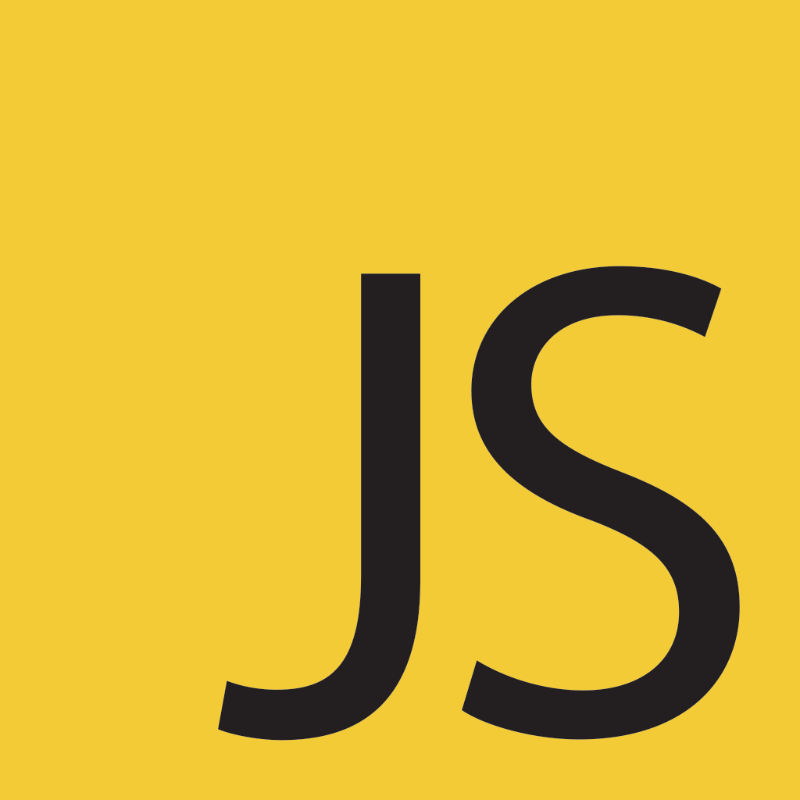
ВЕБ
1995 г. - Брендан Эйх создаёт язык программирования для управления веб-страницами, оживляющий сайты - Mocha -> Livescript -> Javascript

Slide 21
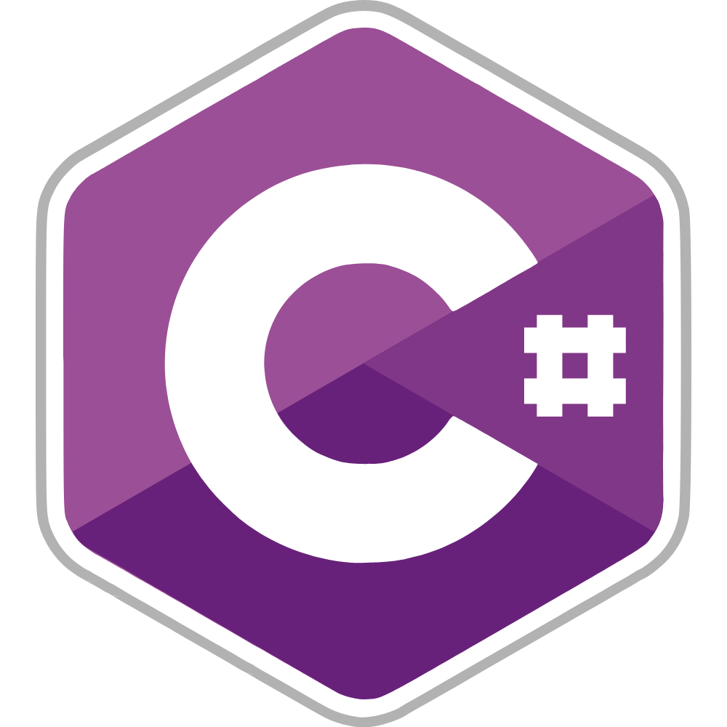
Microsoft
2001 г. - Microsoft был необходим язык-конкурент Java и C++, поэтому они создают C# на основе этих двух

Slide 22
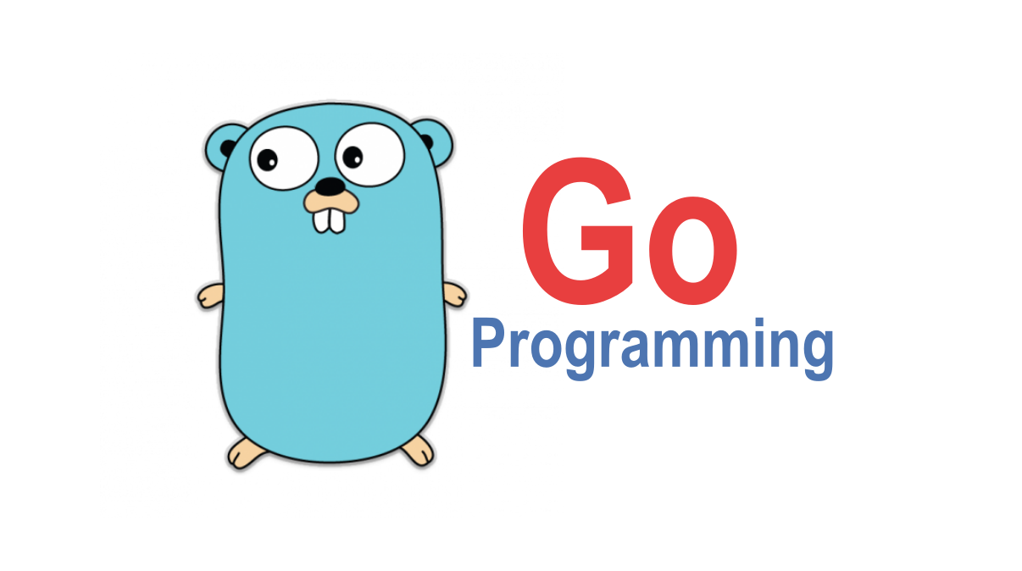
GOOGLE
2009 г. Google решает, что C/C++ морально устарели и создаёт язык Go, который решает проблемы Google

Slide 23
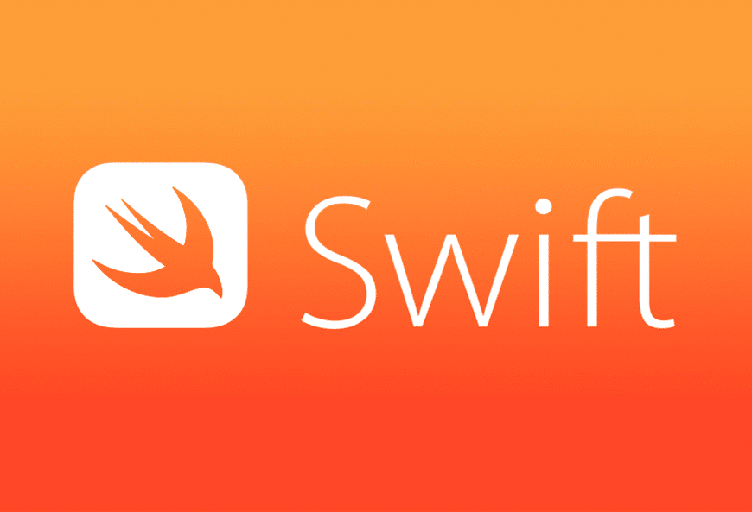
Apple
2014 г. - objective-C устаревает и на его основе создаётся Swift

Slide 24
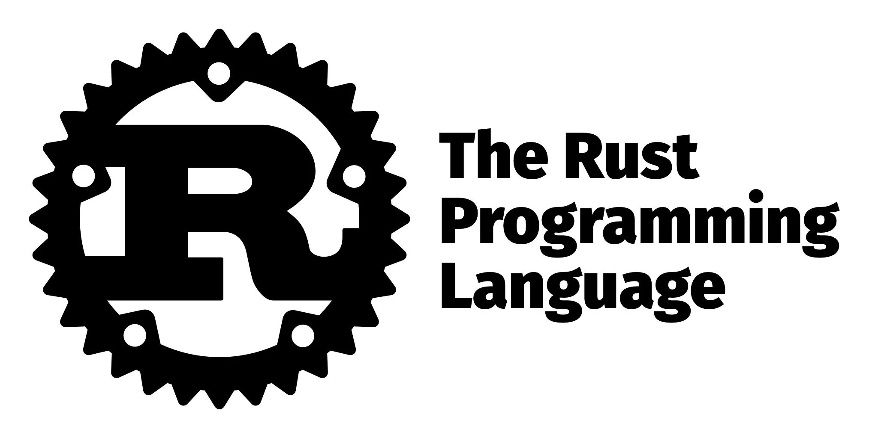
Быстрый и безопасный
2015 г. - Mozilla создаёт язык программирования на основе C++, но более безопасный в работе с памятью - Rust

